Slide 1
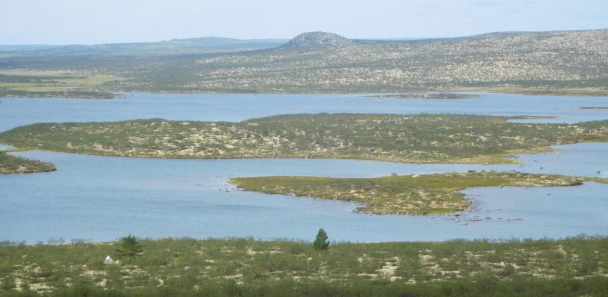
Тундровая исследовательская станция Мурманского Арктического Государственного Университета (ТИС МАГУ)

Slide 2
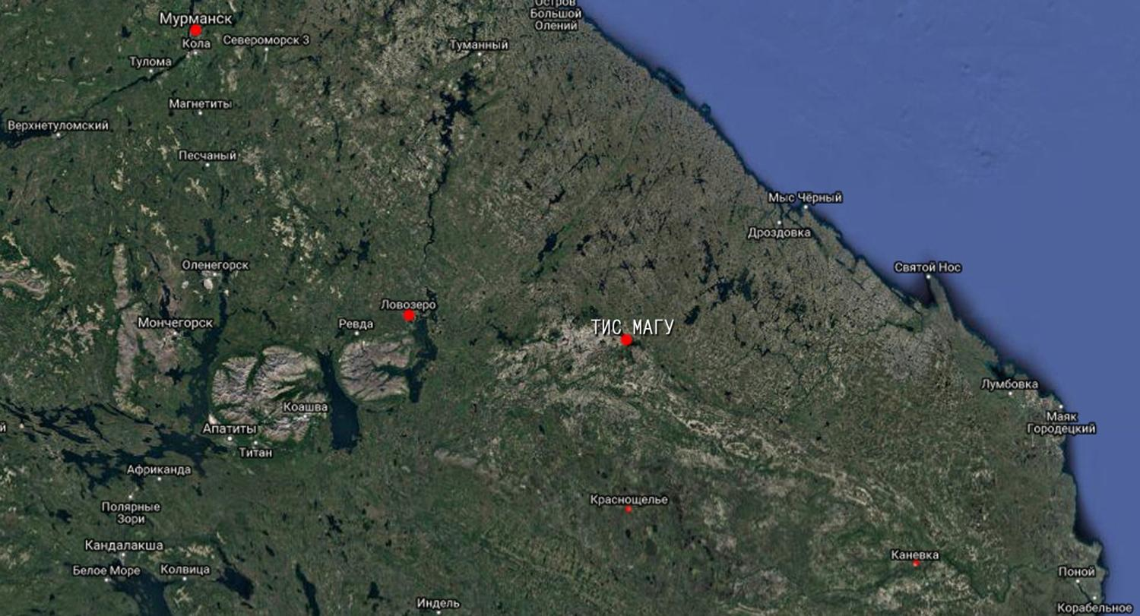
Кольский полуостров, Мурманская область
Станция была создана в 2000 г.
болгарским исследователем-антропологом Ю. Константиновым для изучения перемен, наступивших в постсоветский период в оленеводстве Кольского п-ова.

Slide 3
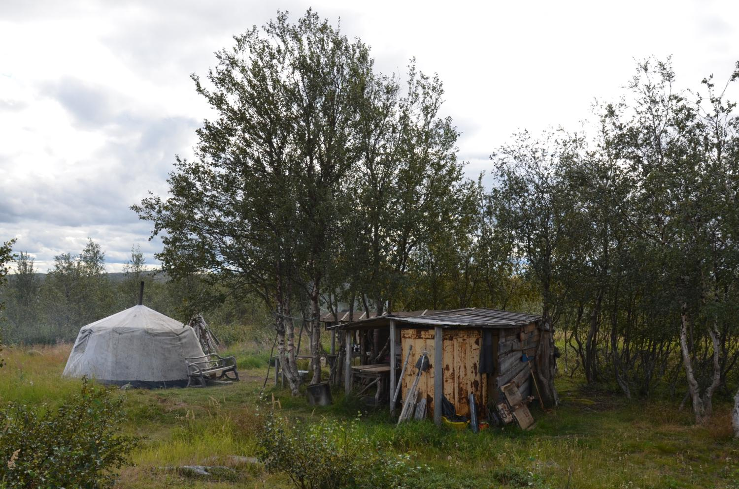
В 2007-2008 гг. Станция участвовала как индивидуальный проект в рамках Международного Полярного Года.

Slide 4
Станция обеспечивает возможность для отслеживания миграции оленей в течении года.

Slide 5
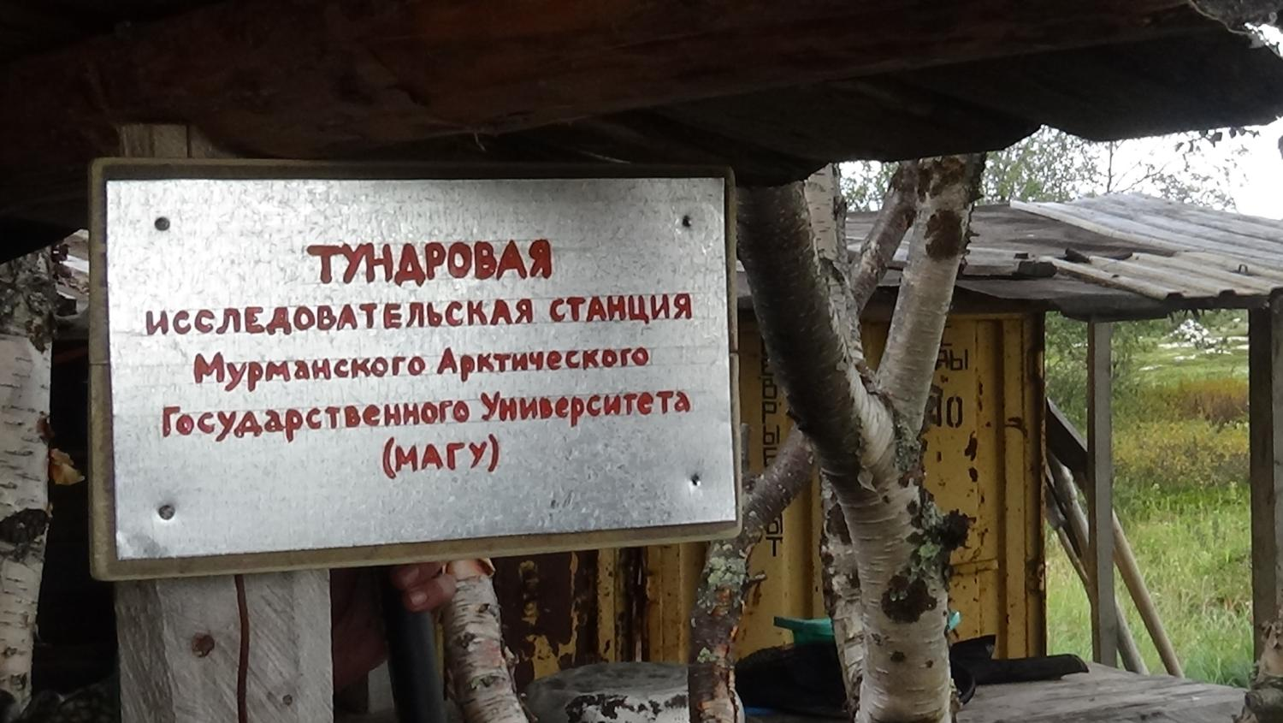
Тундровая исследовательская станция МАГУ (ТИС МАГУ)
В июне 2016 г. Станция была передана МАГУ для проведения междисциплинарных тундровых исследований. В настоящее время Станция включает в себя два тундровых лагеря.

Slide 6
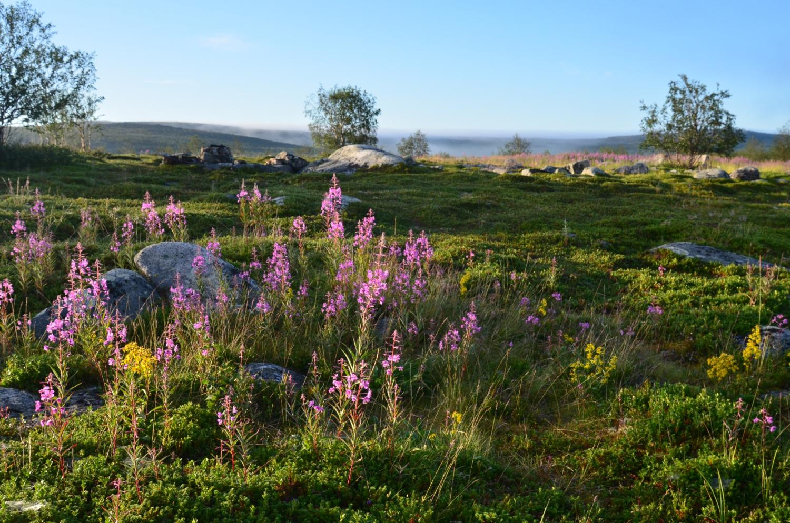
Базовый лагерь стоит на месте древнего саамского погоста (Мелентьевский погост)
Базовый лагерь ТИС МАГУ

Slide 7
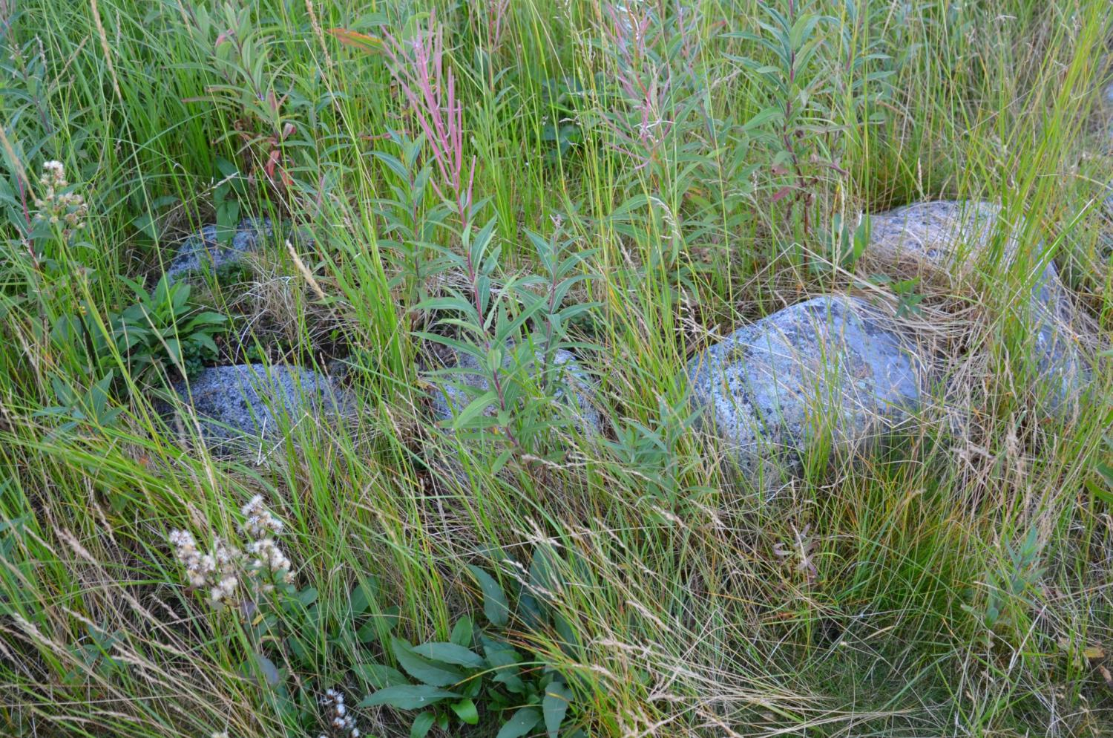
Есть много следов прежнего обитания, но до сих пор археологические изыскания не проводились в этой части Кольского п-ова.

Slide 8
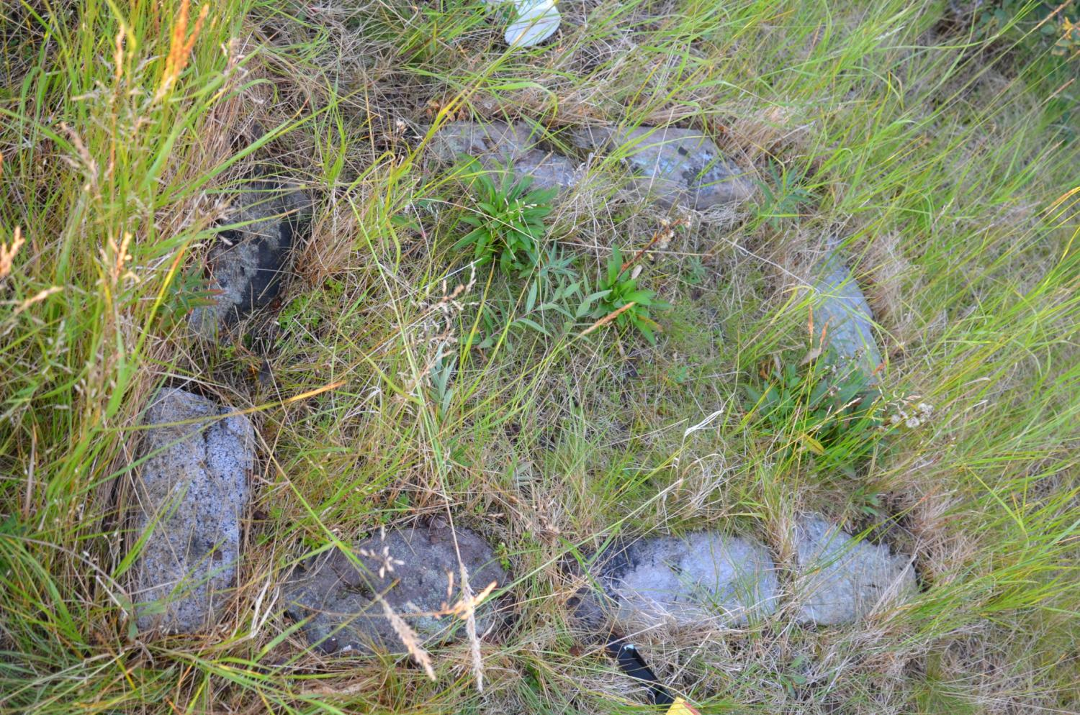

Slide 9
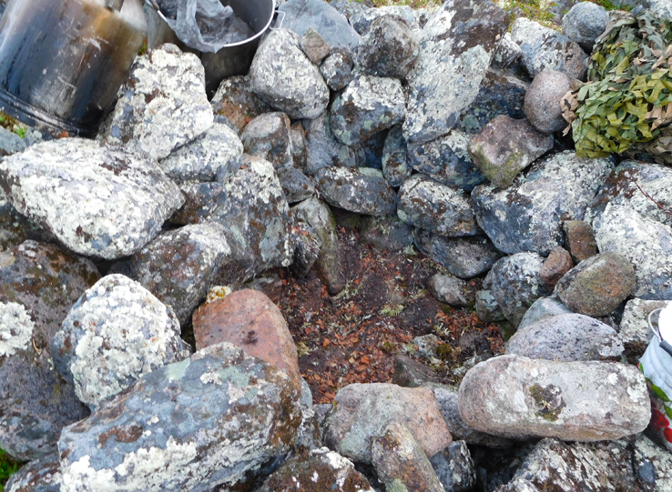

Slide 10
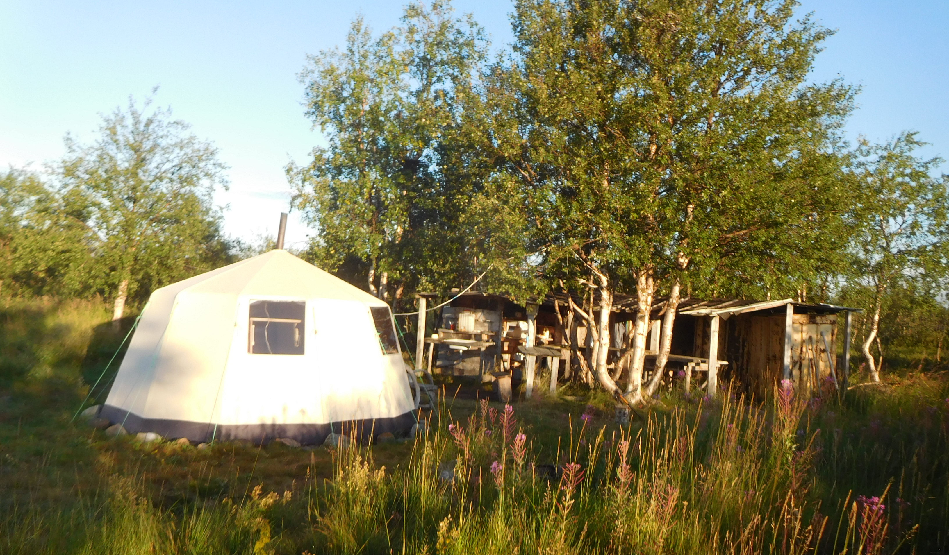
Базовый лагерь ТИС МАГУ
включает в себя следующий комплекс:
Полярная шатровая палатка с печкой

Slide 11
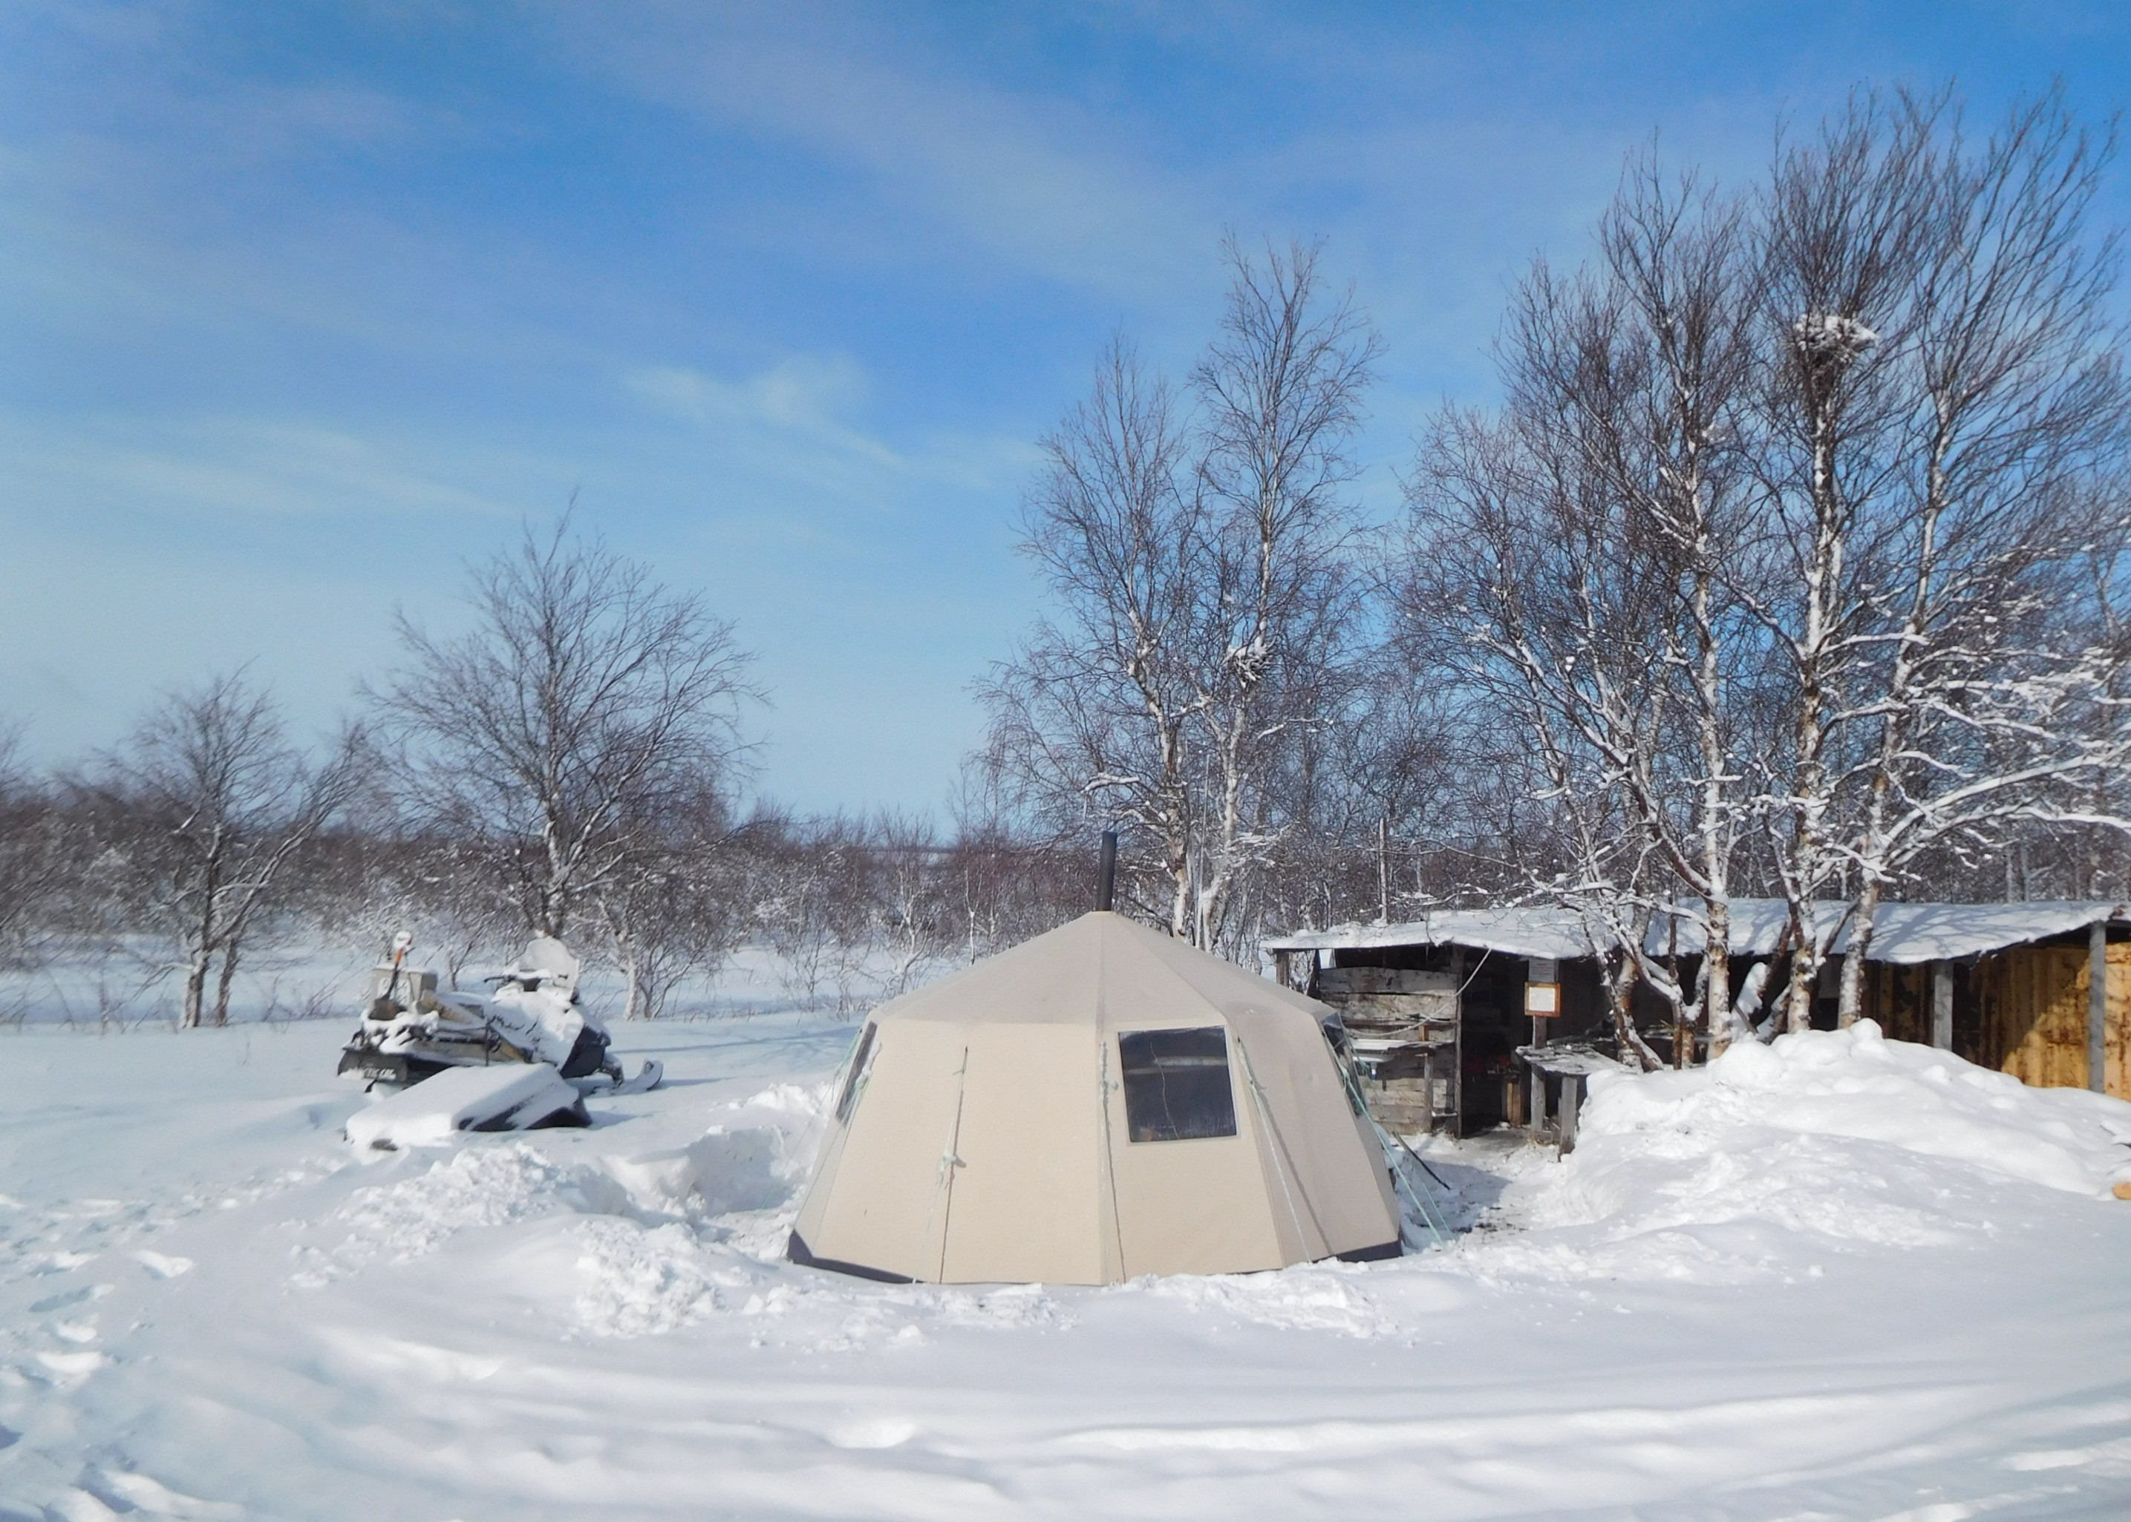

Slide 12
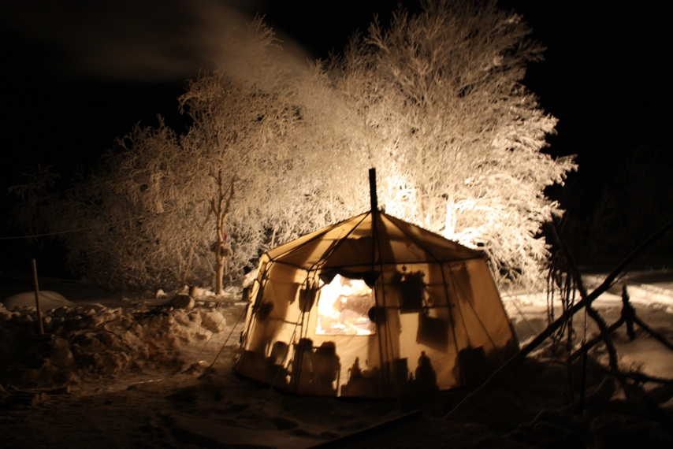

Slide 13
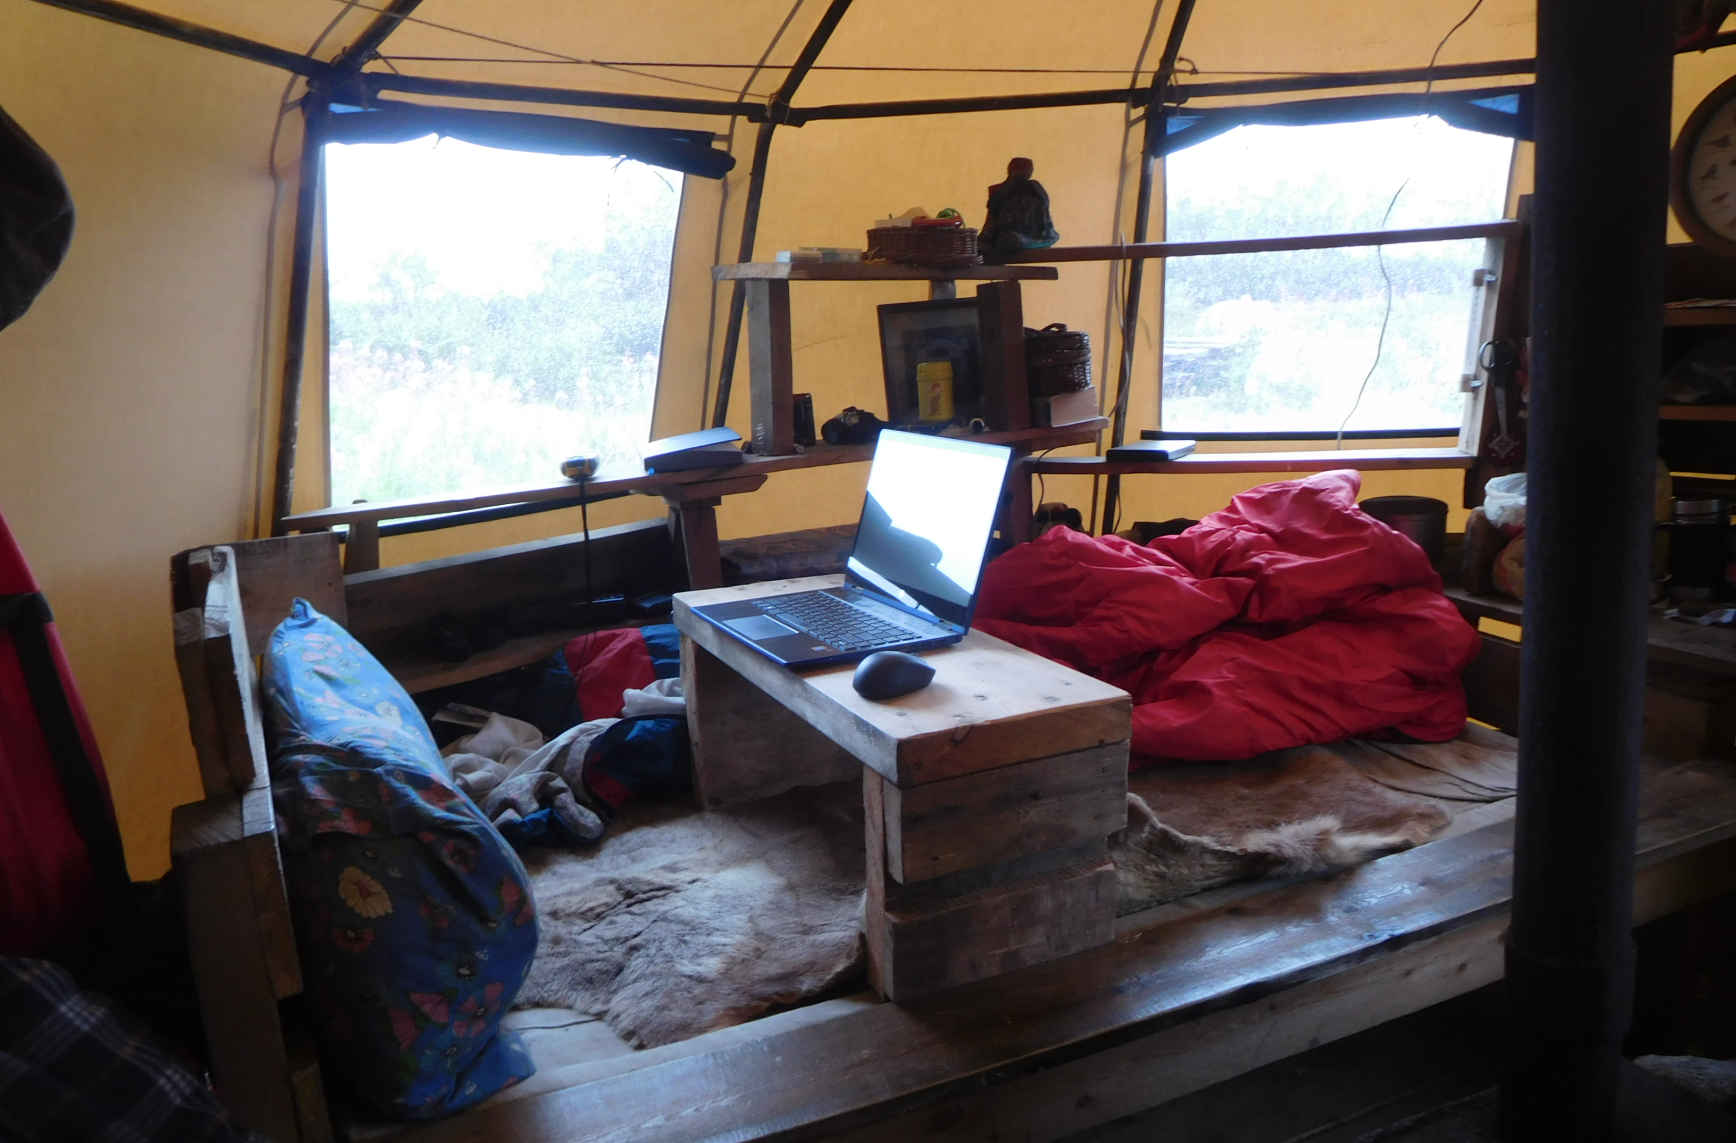
В палатке: печка, топчан, стеллажи, полки

Slide 14
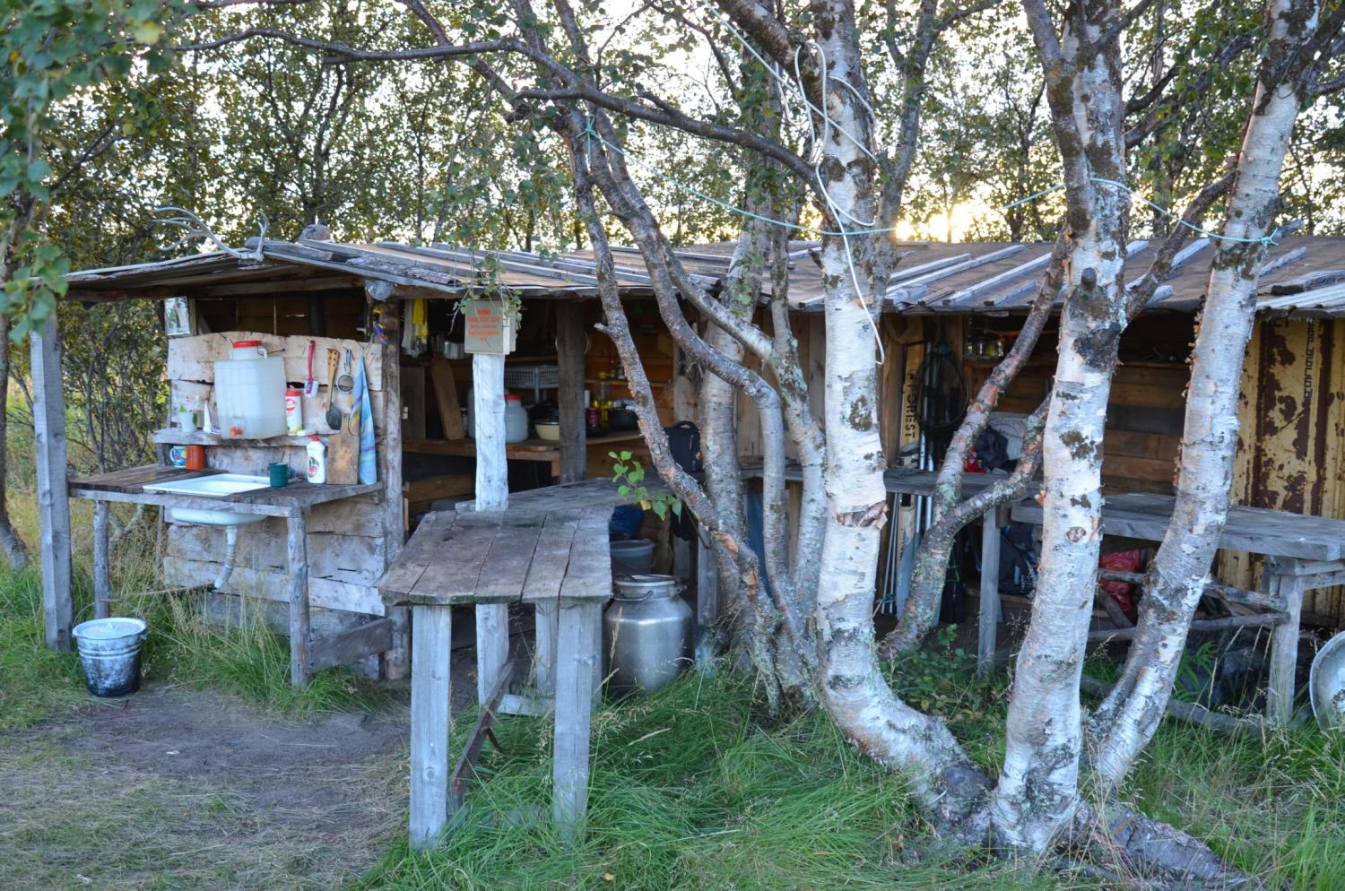
Крытая постройка с летней кухней и помещениями для хранения снаряжения

Slide 15
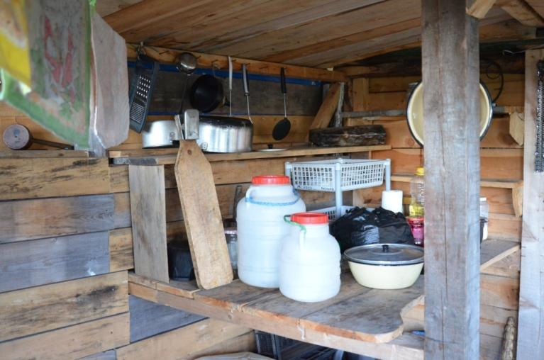
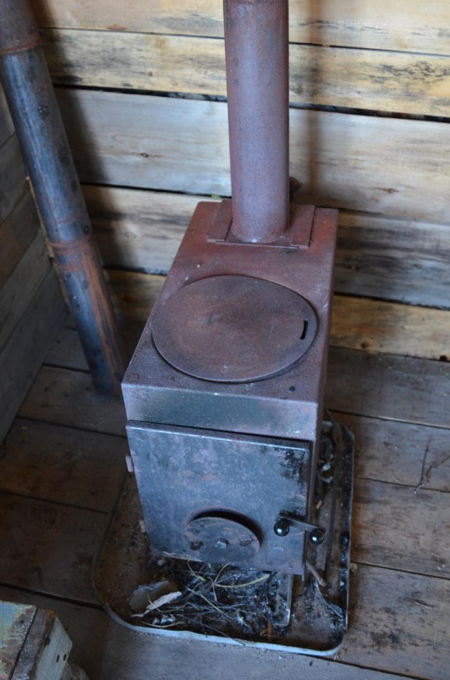
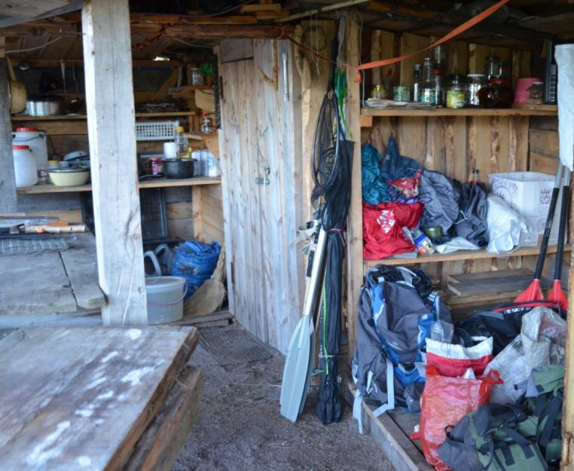

Slide 16
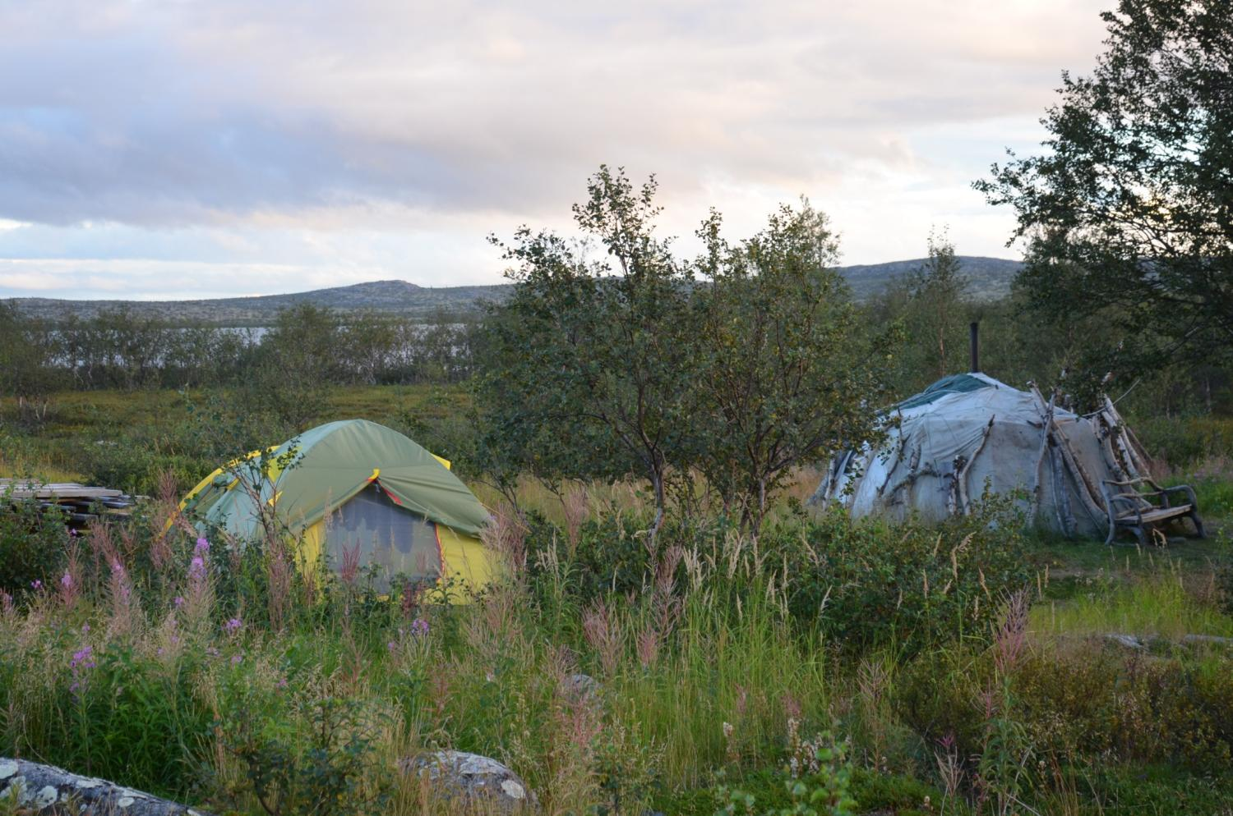
Удобное место для постановки палаток

Slide 17
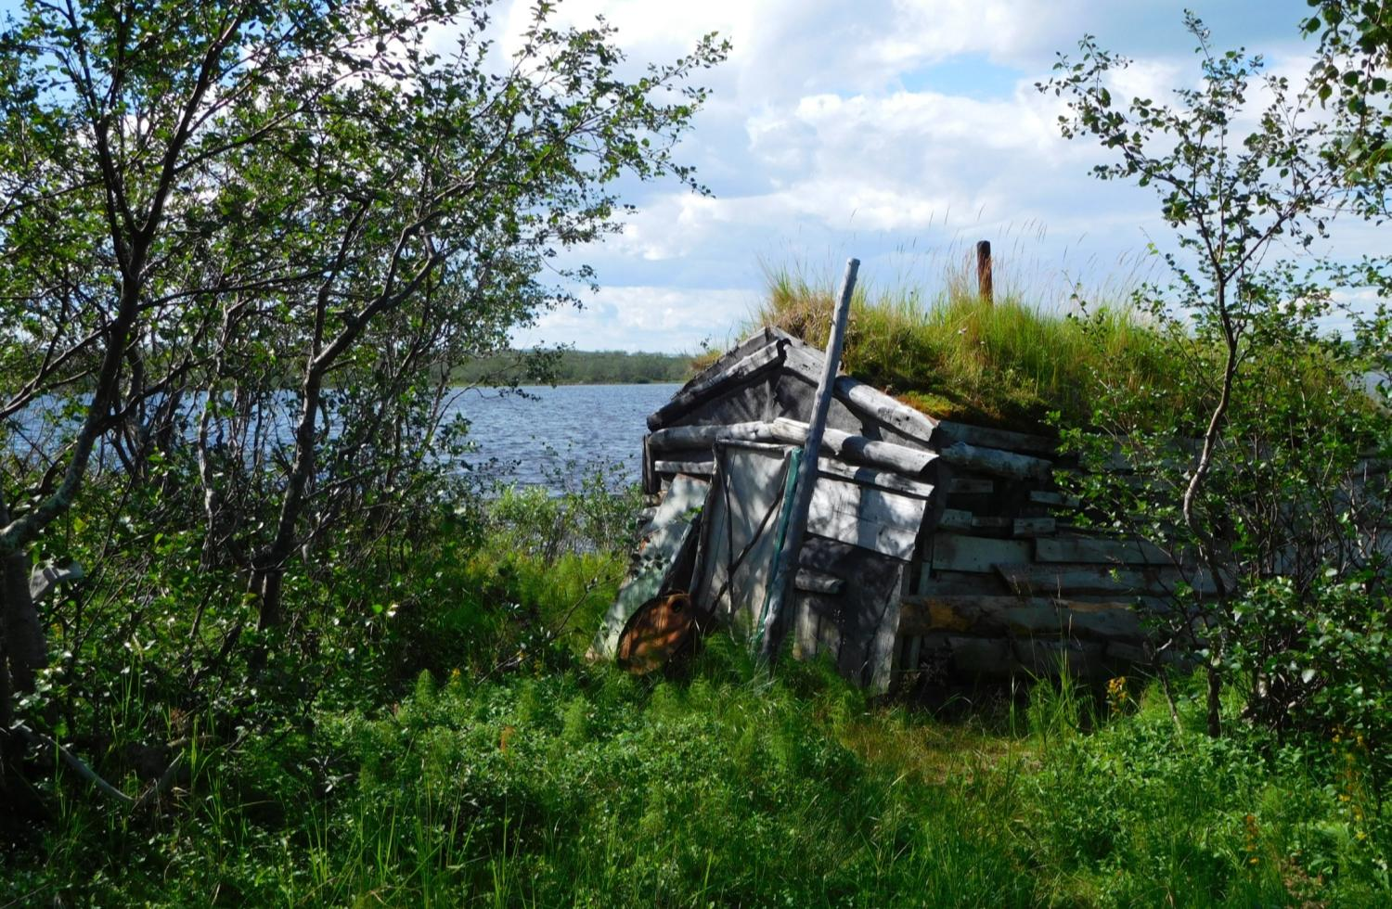
Небольшая баня на берегу озера

Slide 18
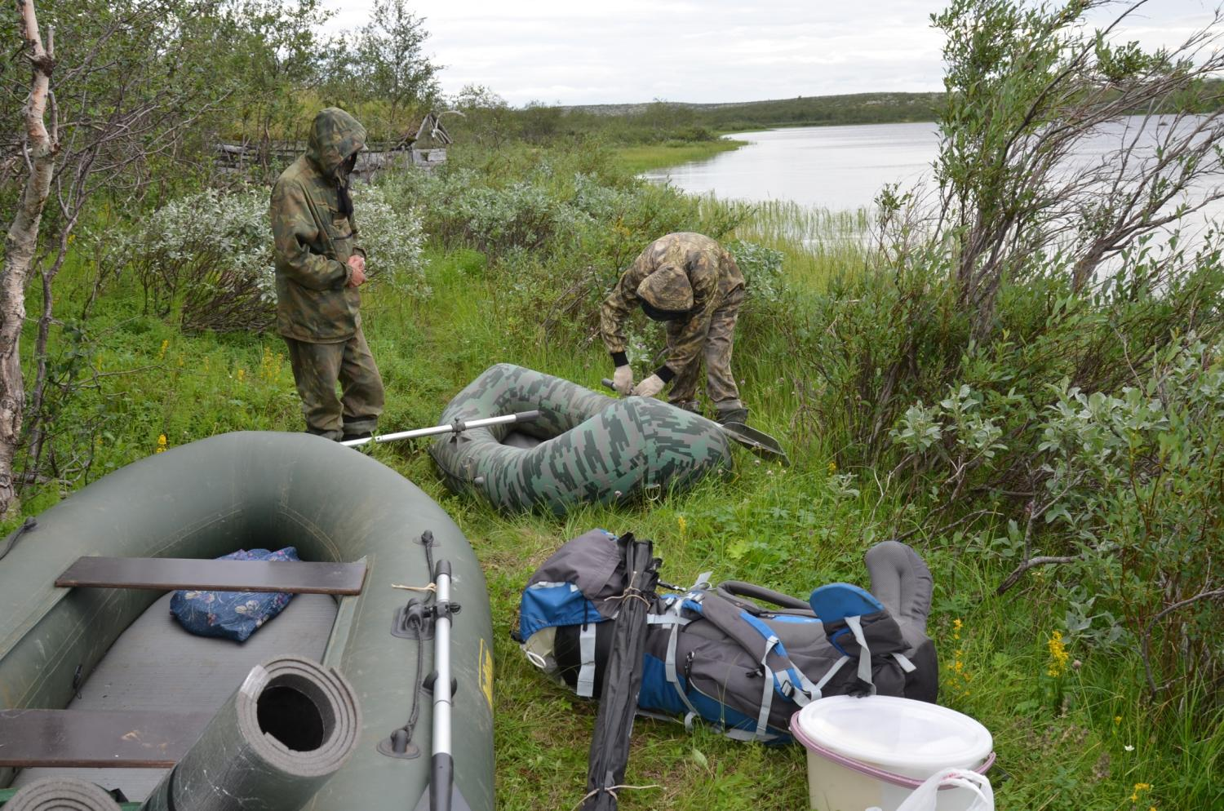
Тундровое снаряжение: резиновые лодки

Slide 19
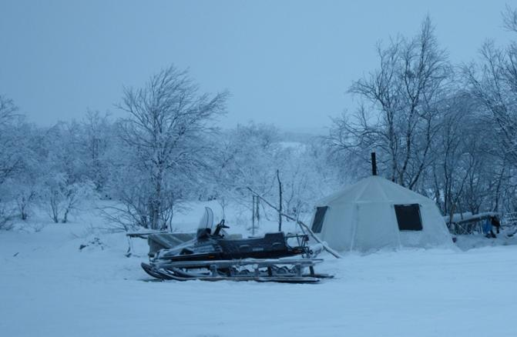
Тундровое снаряжение: снегоход, сани

Slide 20
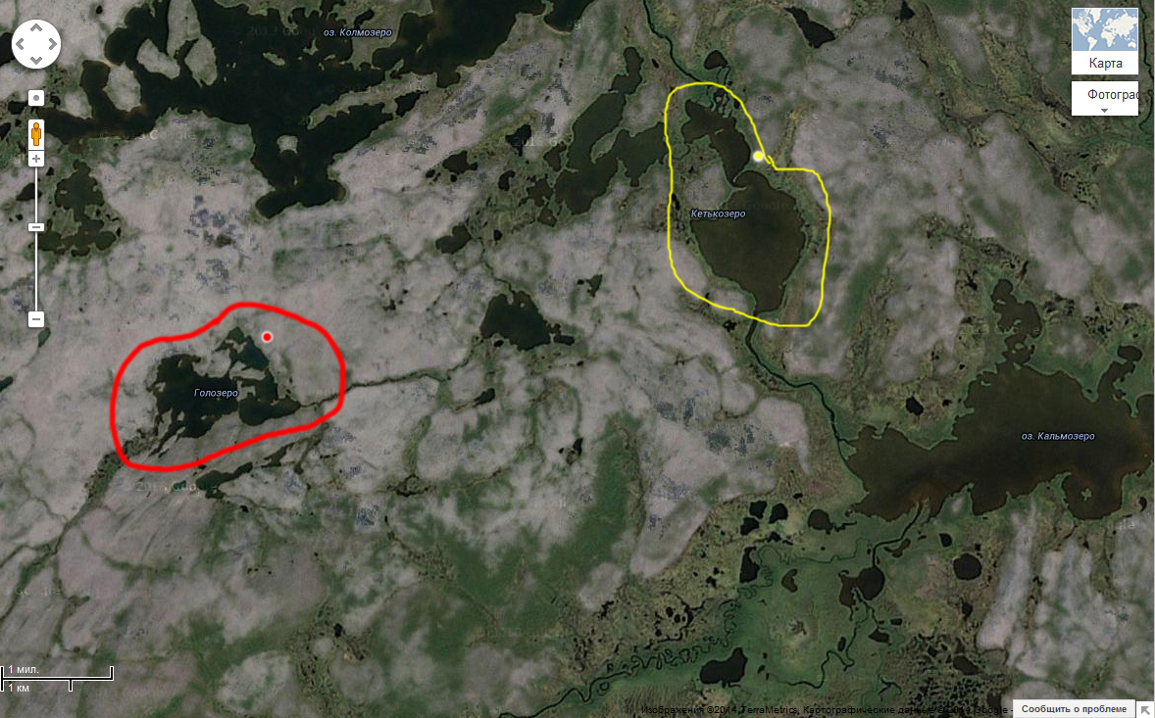
Весной-летом 2016 г. был создан передвижной лагерь на оз. Верхнее Голозеро. Расстояние между лагерями составляет около 10 км
озеро Кетькозеро,
Базовый лагерь
ТИС МАГУ
озеро Верхнее Голозеро,
Передвижной лагерь
ТИС МАГУ

Slide 21
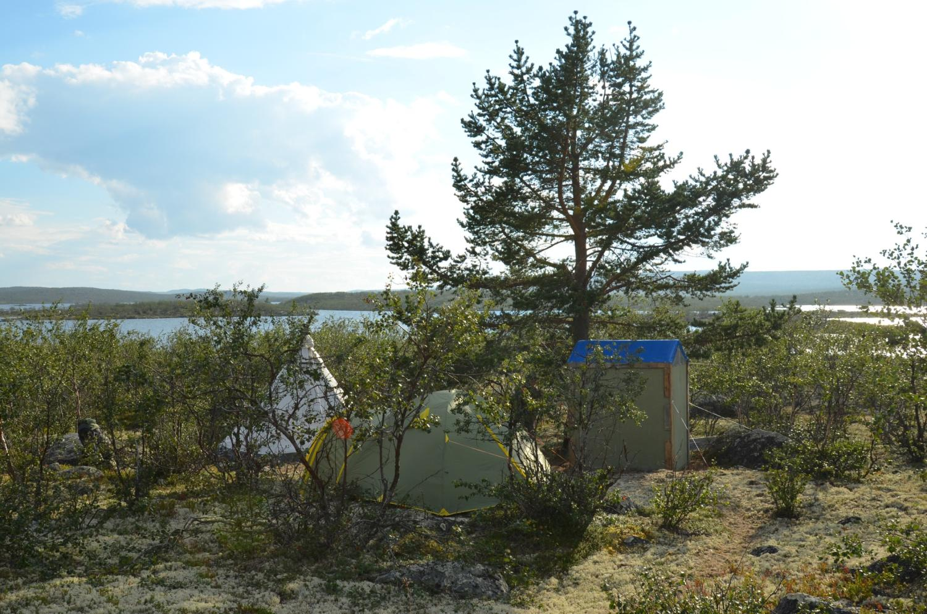
Передвижной лагерь ТИС МАГУ

Slide 22
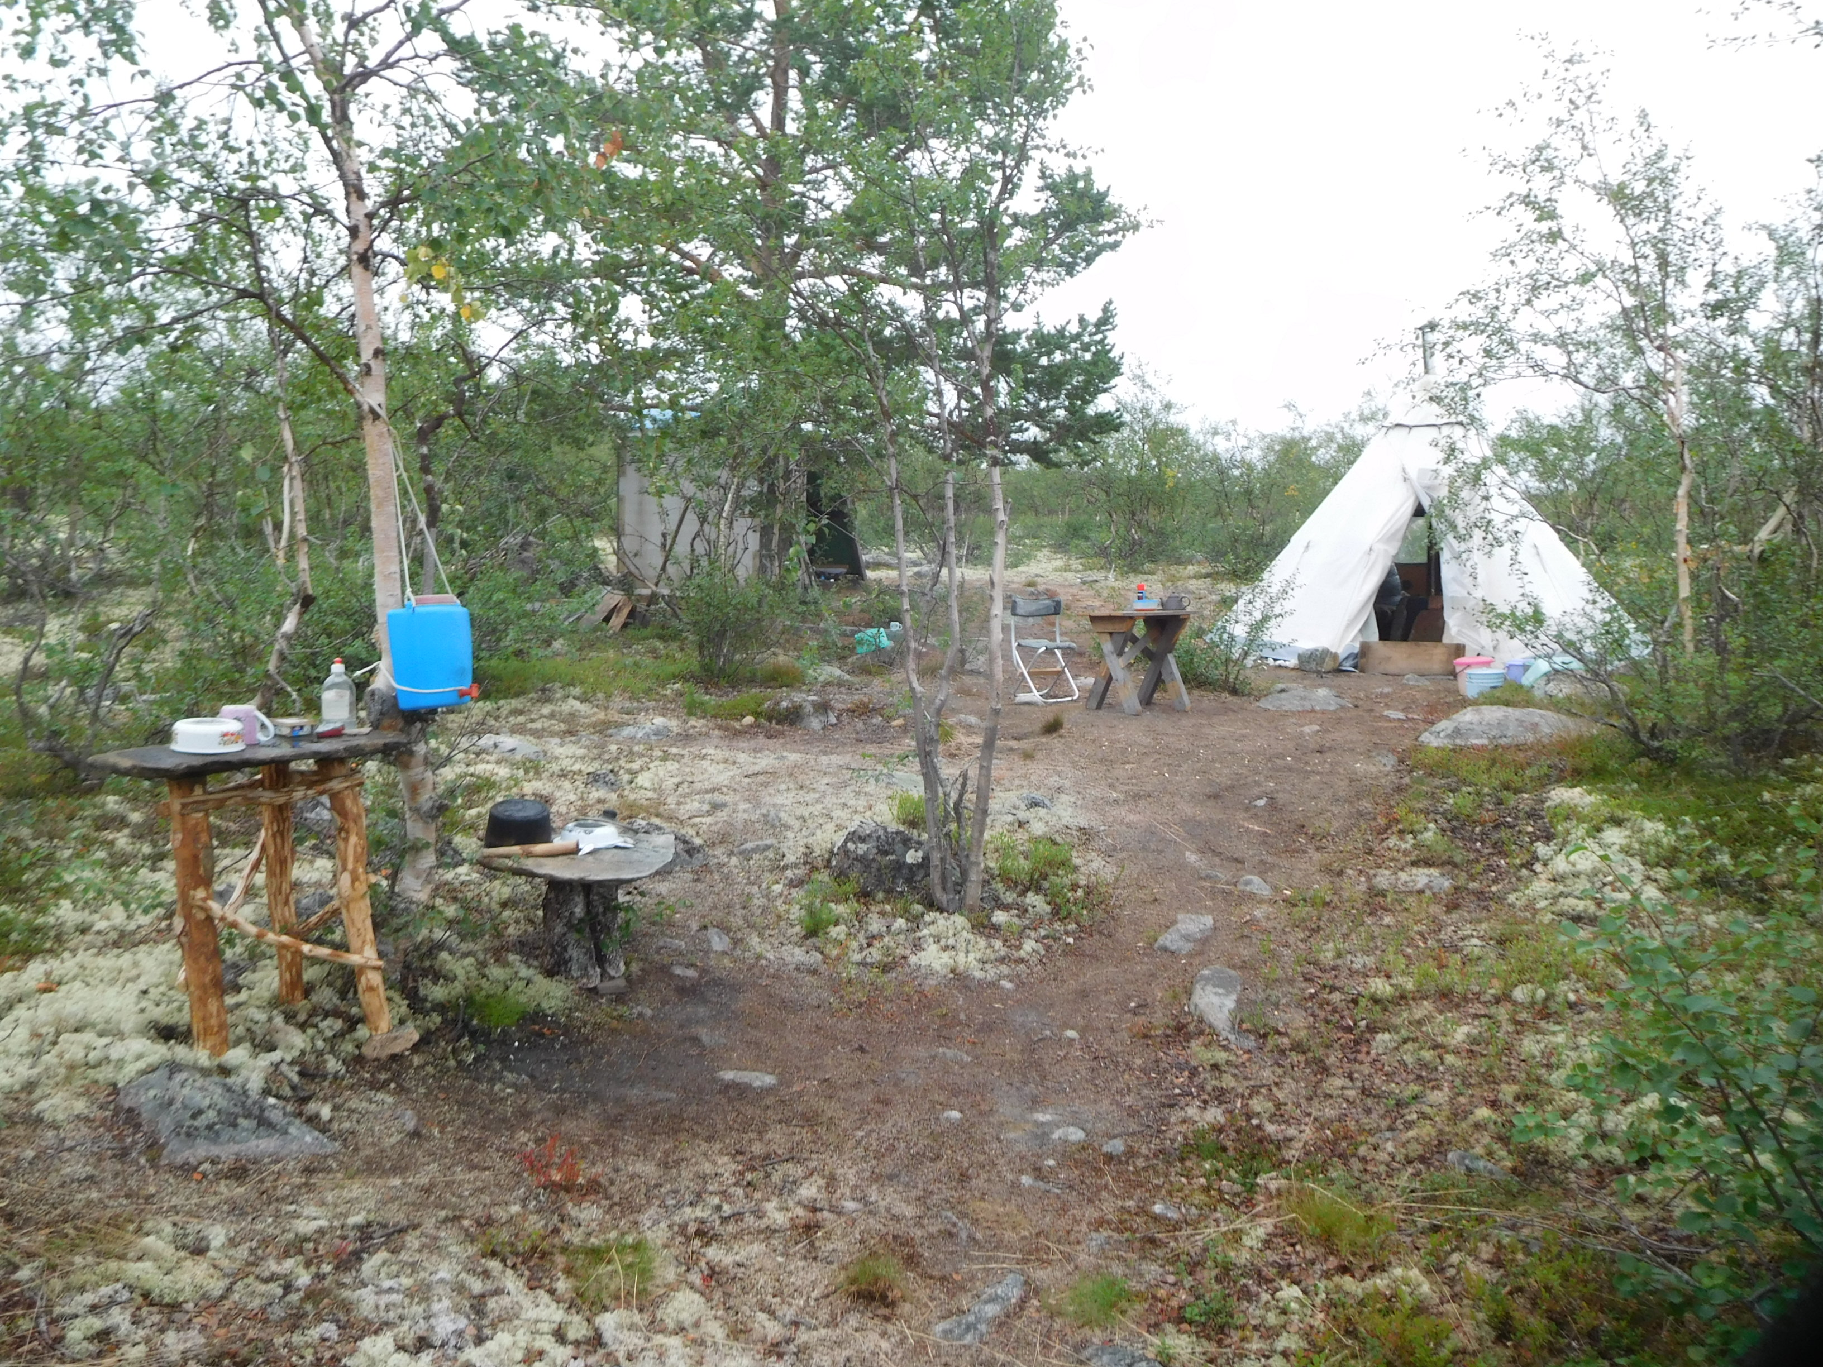

Slide 23
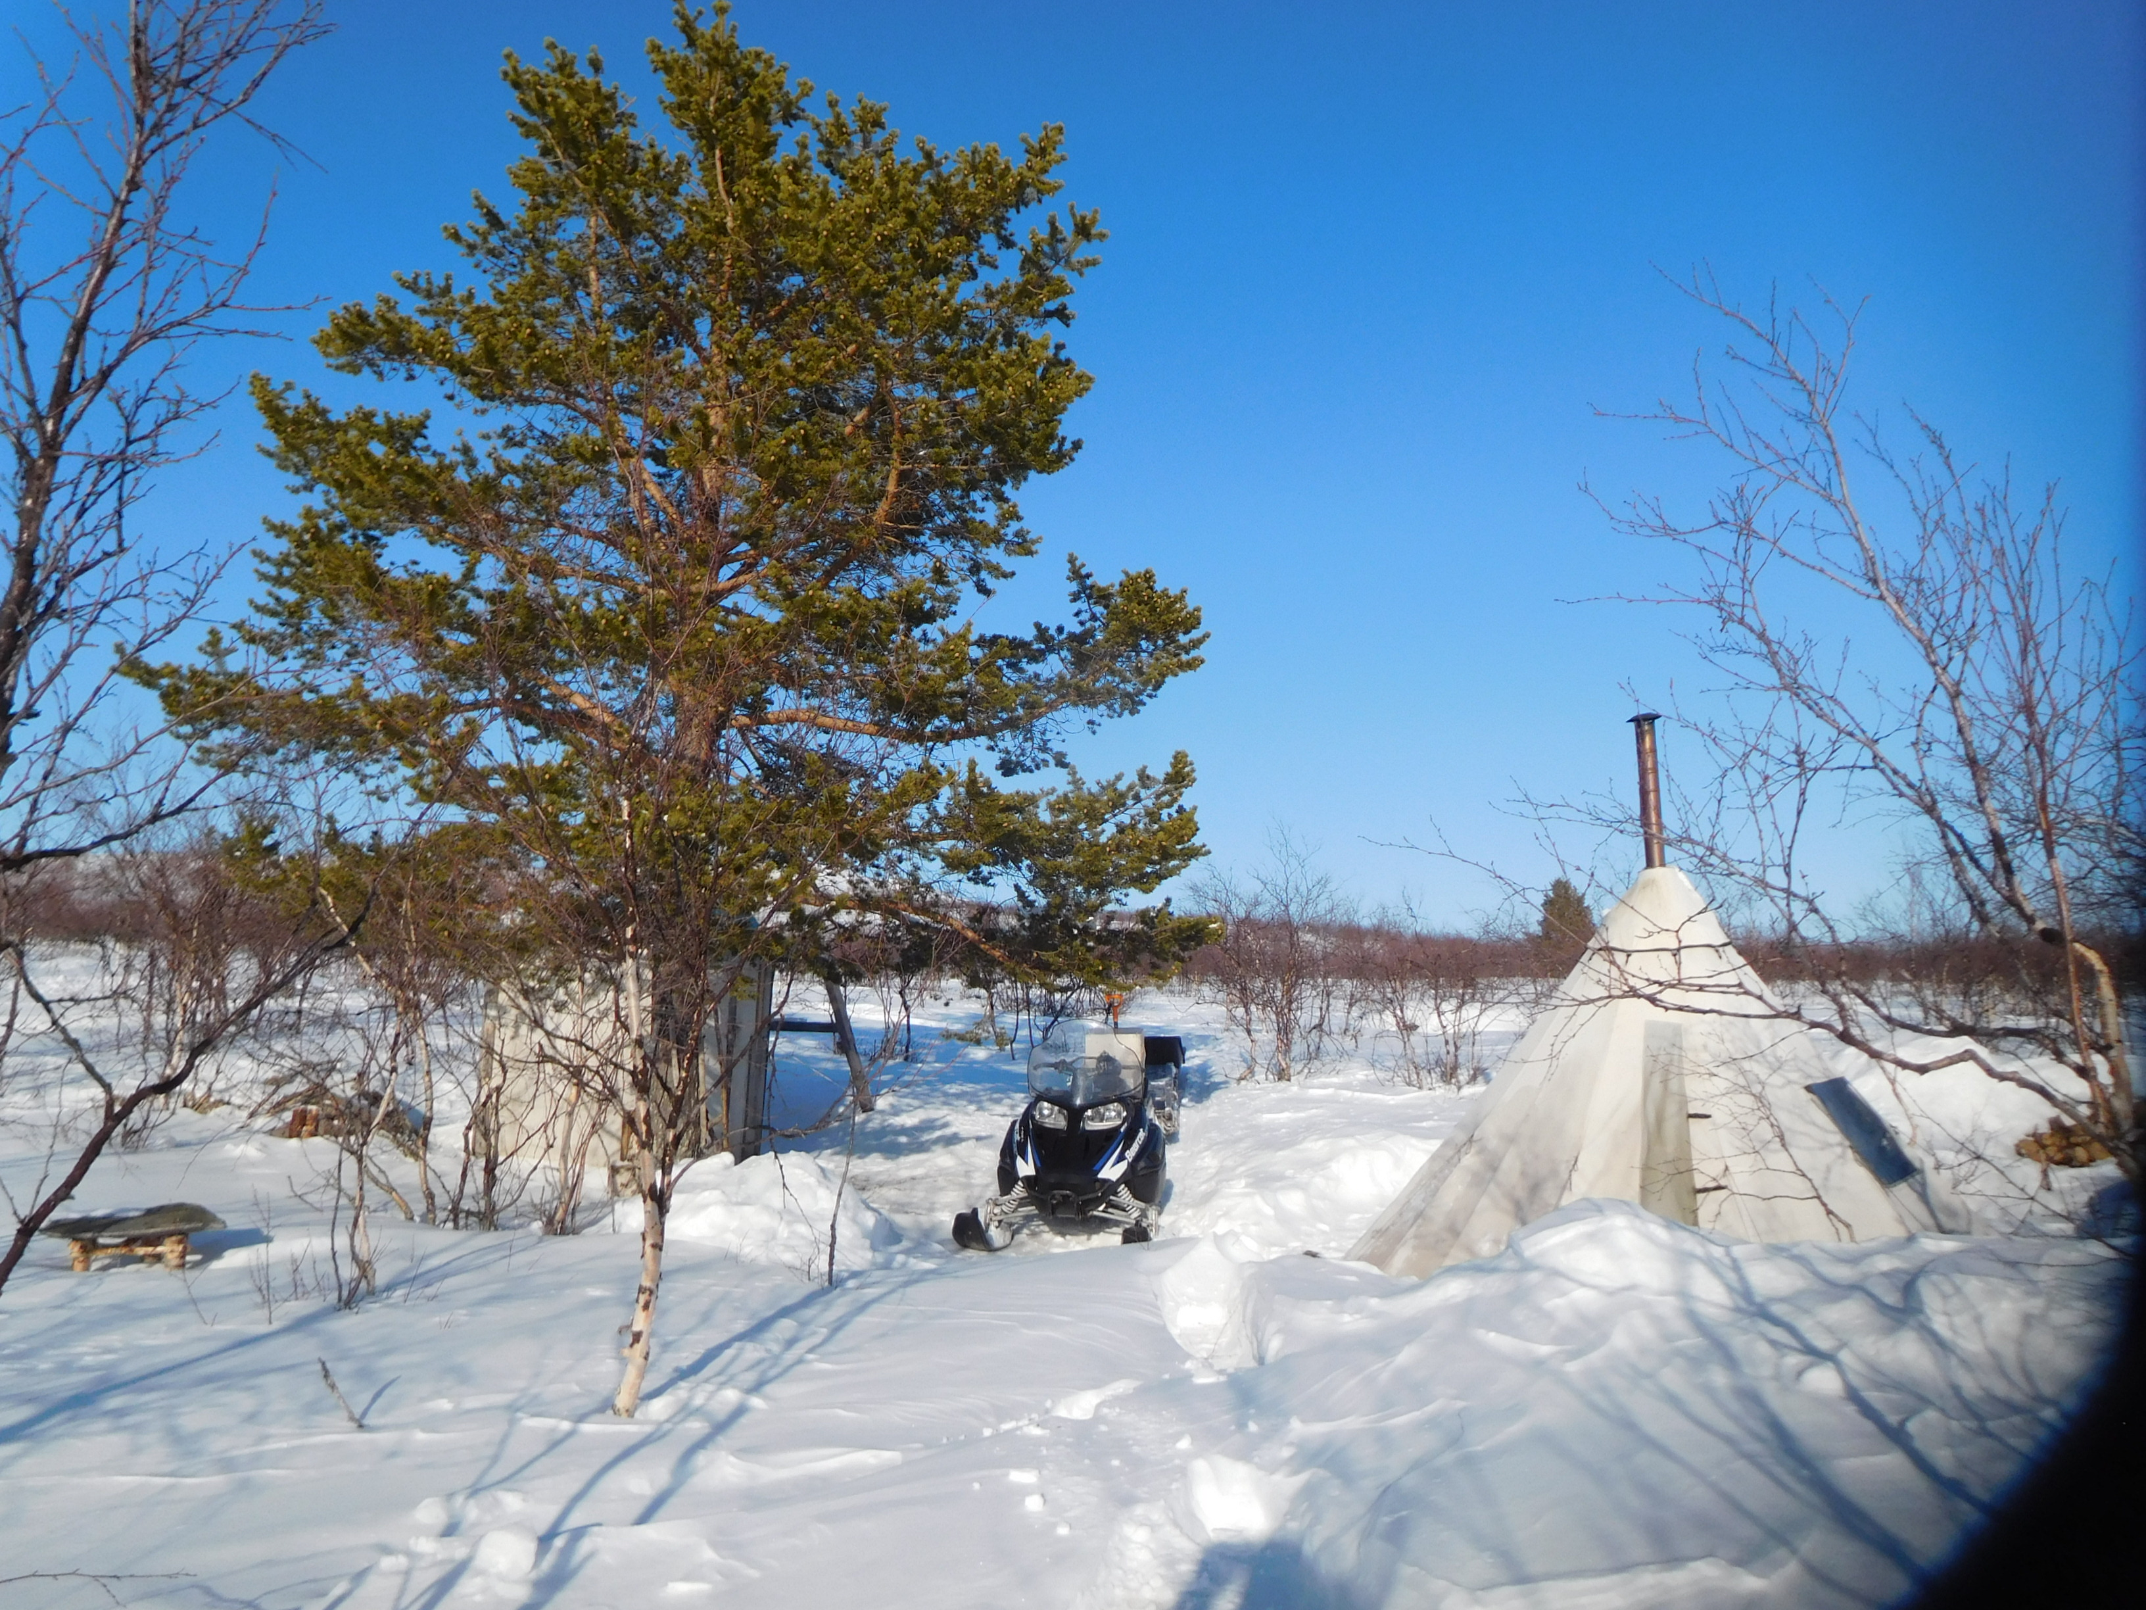

Slide 24
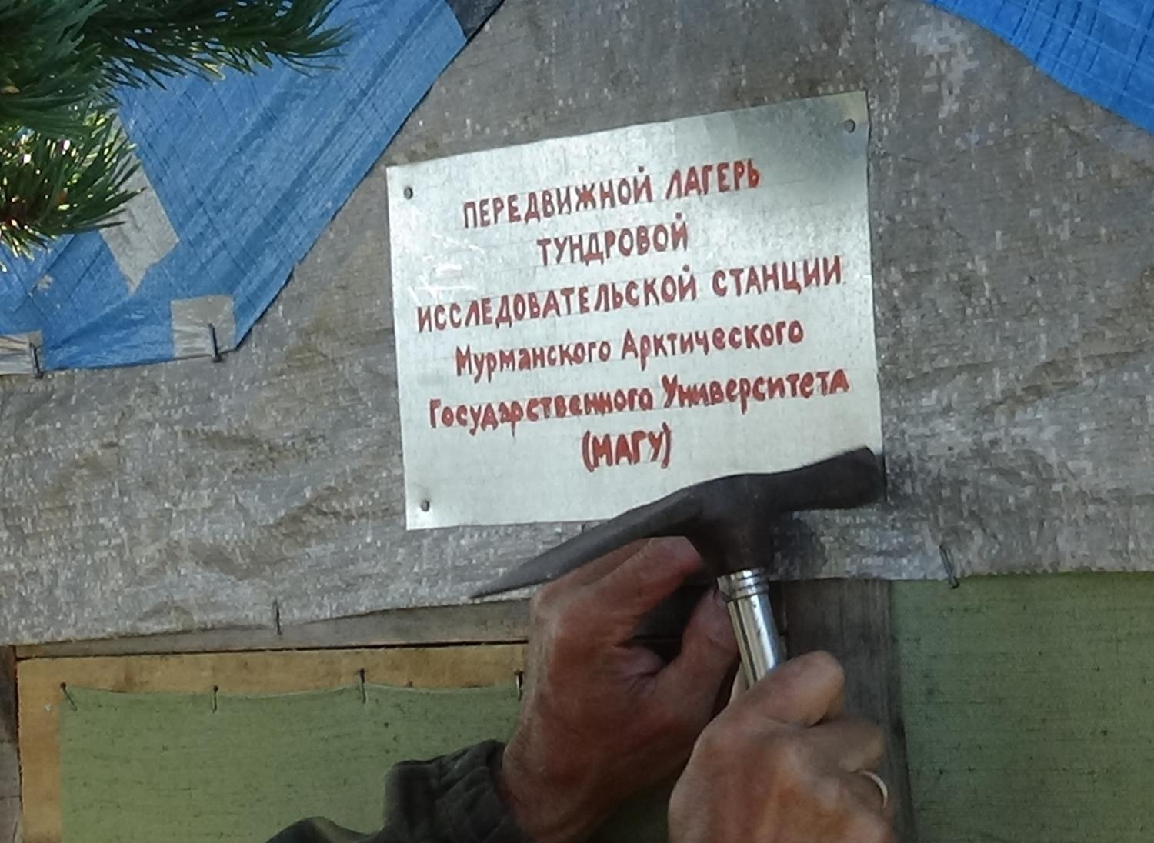

Slide 25
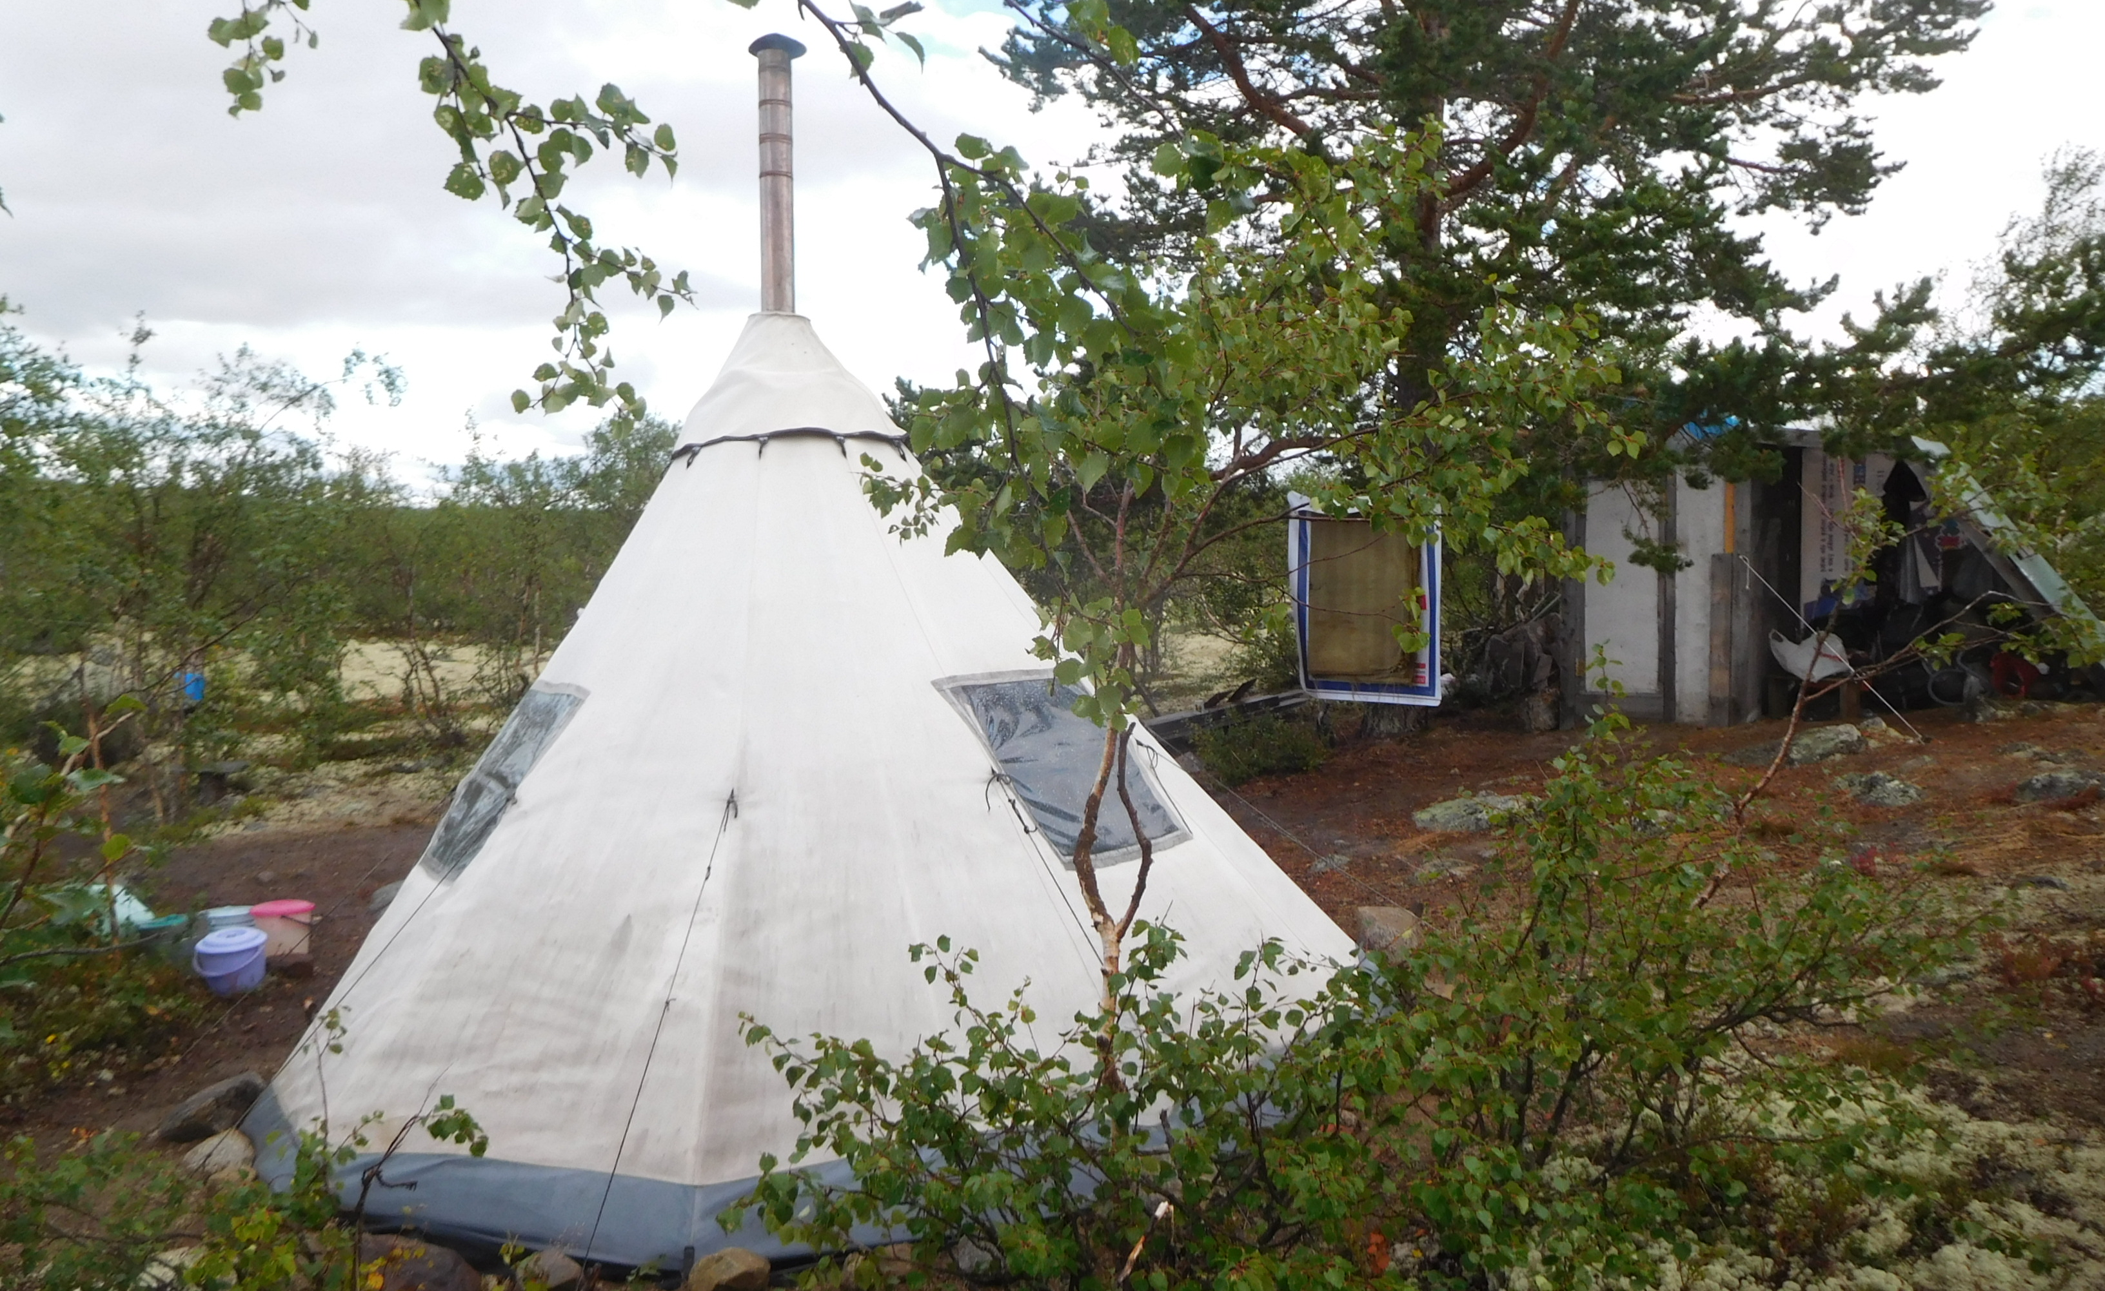
Передвижной лагерь
включает в себя следующий комплекс:
Полярная кувакса с печкой

Slide 26
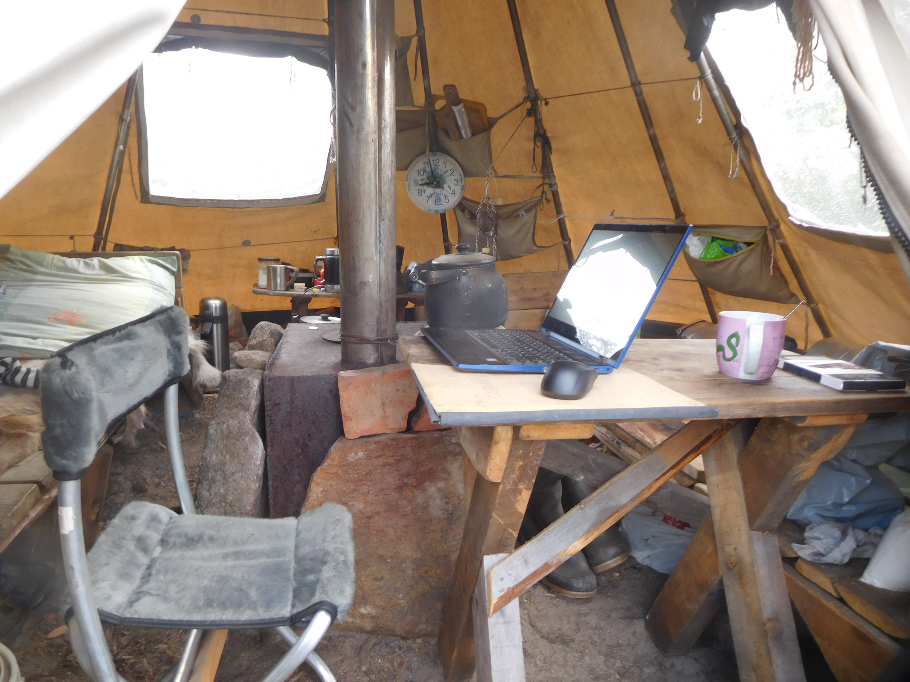
В куваксе два топчана, небольшой столик, печка.

Slide 27
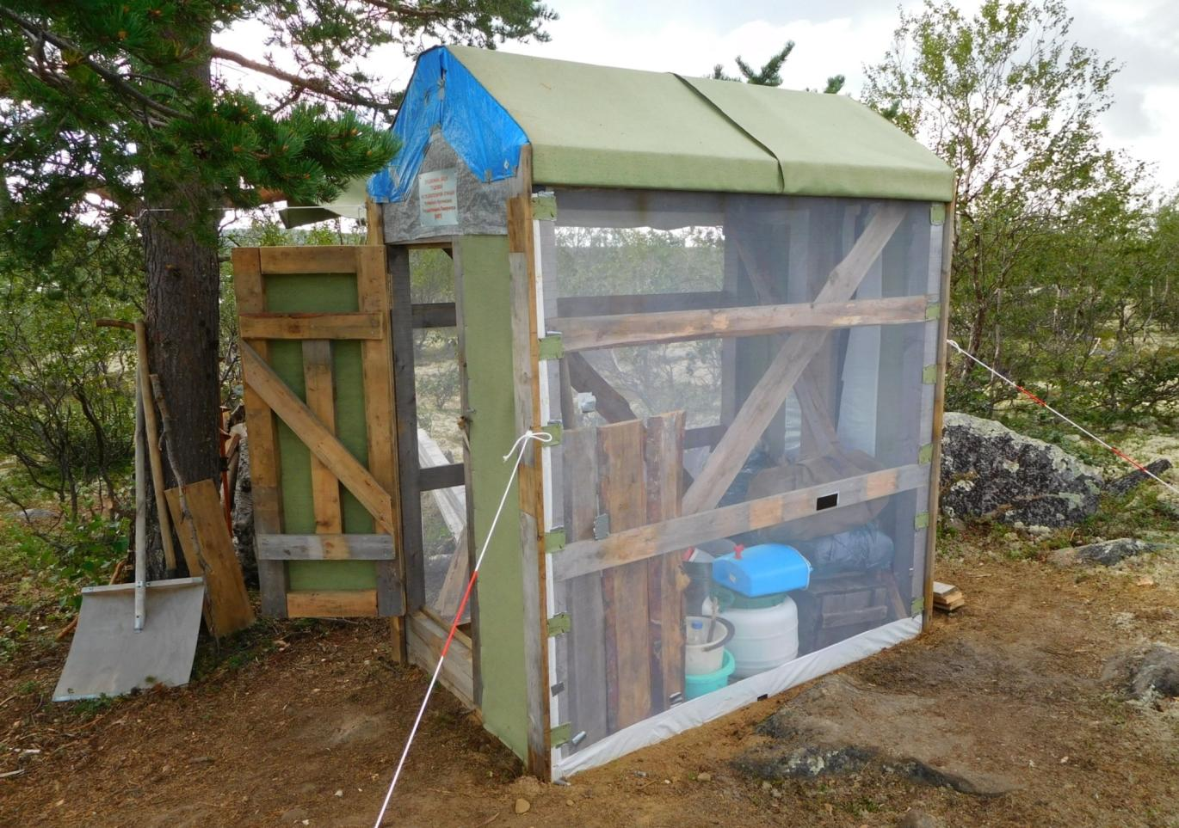
Небольшая кладовая с деревянным каркасом, обтянутым брезентом, который можно поднимать и превращать кладовую в летний кабинет с защитной москитной сеткой

Slide 28
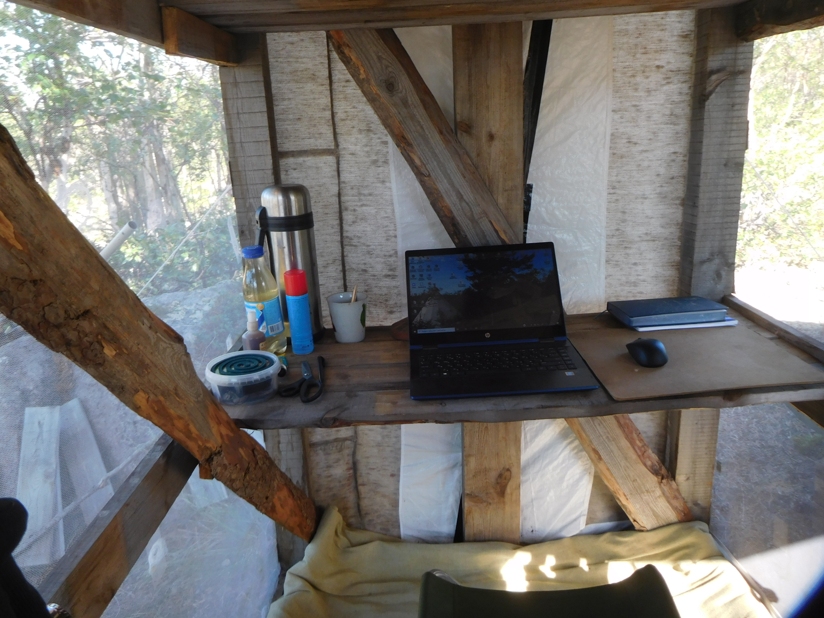

Slide 29
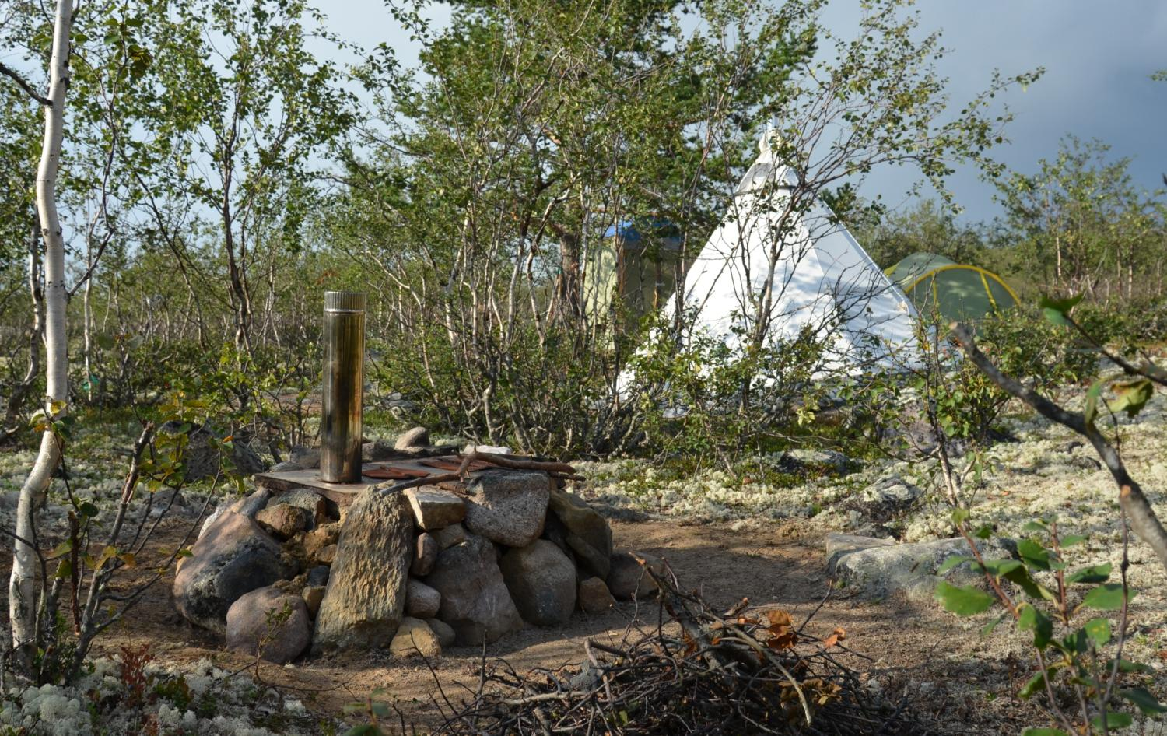
Летняя печь, сложенная из камней, скрепленных глиной

Slide 30
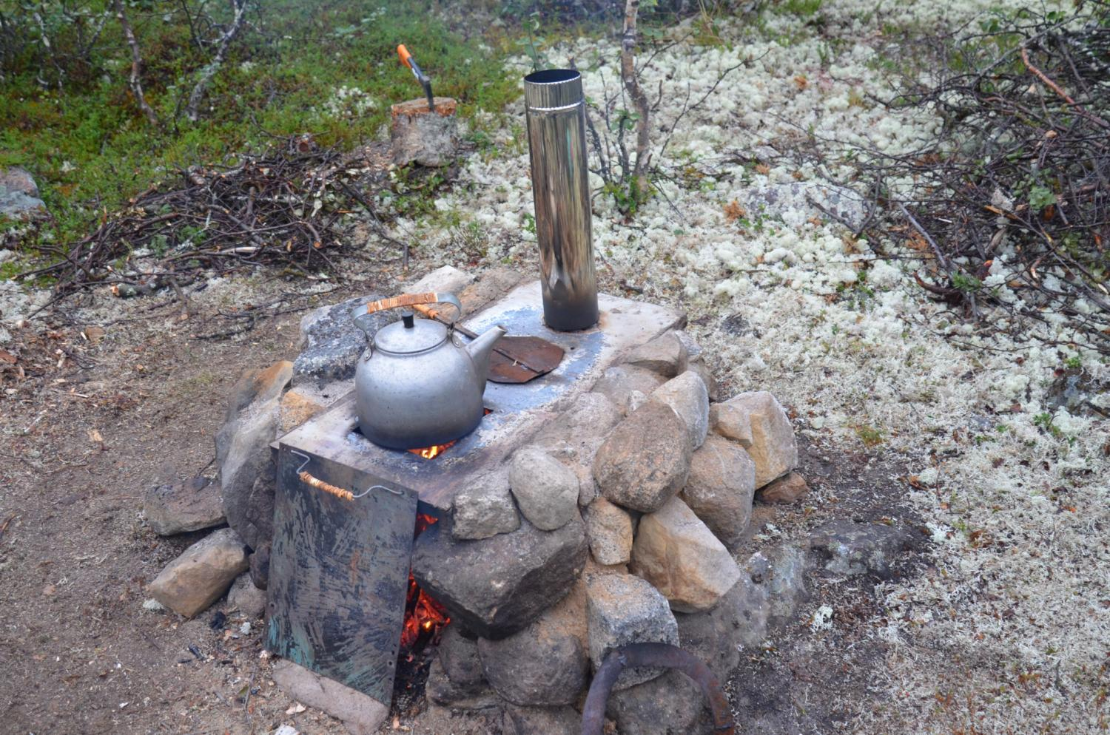

Slide 31
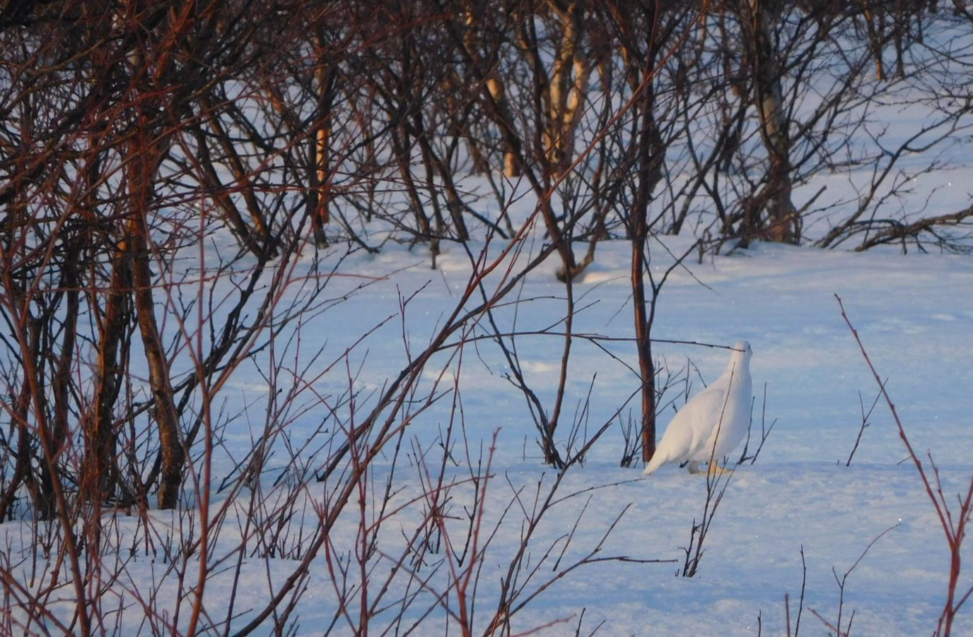
С 2016 г. на станции проводятся социально-гуманитарные исследования, ориентированные на изучение агентных сил природы, которые проявляют себя в ситуациях социального взаимодействия с человеком.

Slide 32
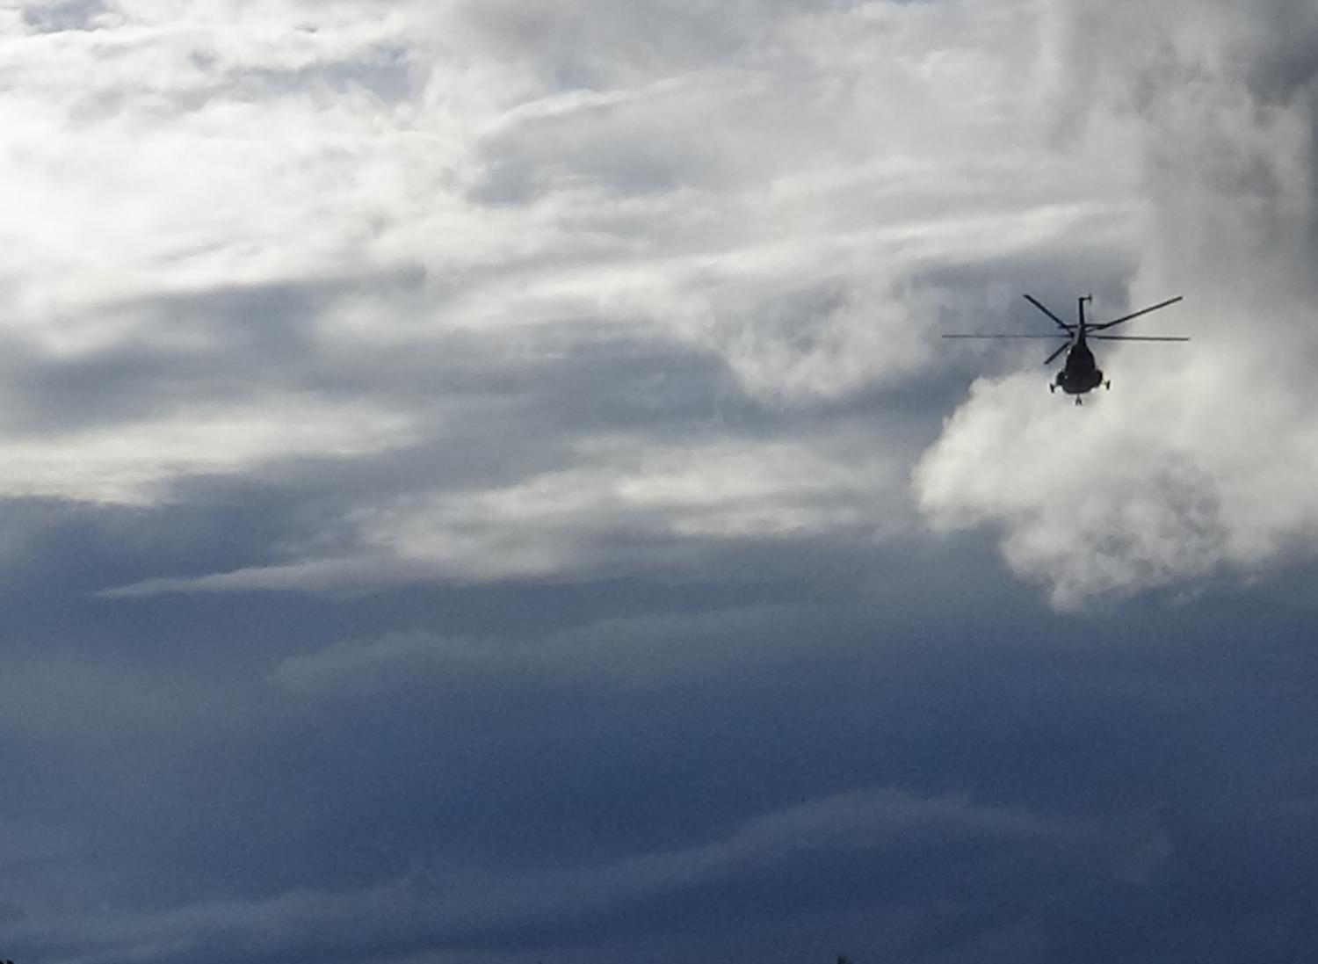
Благодарим за внимание!

